Slide 1
第一章 计算机系统概论
返回

Slide 2
计算机的性能指标
吞吐量、响应时间
处理器字长：运算器一次能够处理的二进制数的位数。
存储器容量、存储器带宽
主频/时钟周期
CPU执行时间：表示一段程序执行过程中在CPU上所占用的时间
CPI
MIPS

Slide 3
计算机系统
计算机系统：软件和硬件
软件的发展演变
手编程序：机器语言程序
汇编程序：汇编程序汇编
高级程序：算法语言/高级语言，
编译、解释

Slide 4
第二章 运算方法和运算器

Slide 5
数据的表示方法
计算机数据表示格式：
定点表示：小数点位置固定
定点纯整数表示
浮点表示：小数点位置不固定
浮点数的表示方法（尾数、阶码）
尾数用原码
指数用移码(便于对阶和比较)

Slide 6

单精度IEEE754标准
单精度(32位)基本格式
浮点数的规格化和溢出
IEEE754单精度与十进制数的转换

Slide 7
数据表示方法
数的机器码表示
原码、补码、反码表示范围和相互转换。
校验码
校验码和校验位
奇偶校验
只能检测奇数个错误，无法识别错误信息的位置。

Slide 8
定点加法、减法运算
补码加法公式：
[x+y]_{补}=[x]_{补}+[y]_{补}
补码减法公式：
[x-y]_{补}＝[x]_{补}+ [- y]_{补}
溢出的概念与检测方法
双符号位法和单符号位法
[－ｙ]_{补}＝﹁[ｙ]_{补}＋2^{－n}

Slide 9
定点运算器的组成
多功能算术/逻辑运算单元(ALU)
先行进位
定点运算器的基本结构
单总线、双总线和三总线，各自的特点

Slide 10
浮点加法、减法运算
浮点加减运算步骤：
1. 0 操作数的检查
2. 比较阶码大小并完成对阶：小阶向大阶对齐
3. 尾数进行加或减运算
4. 结果规格化：1.xxxx形式，左规、右规
5 .舍入处理：就近舍入
6 .溢出处理：阶码溢出

Slide 11
第三章 内部存储器

Slide 12
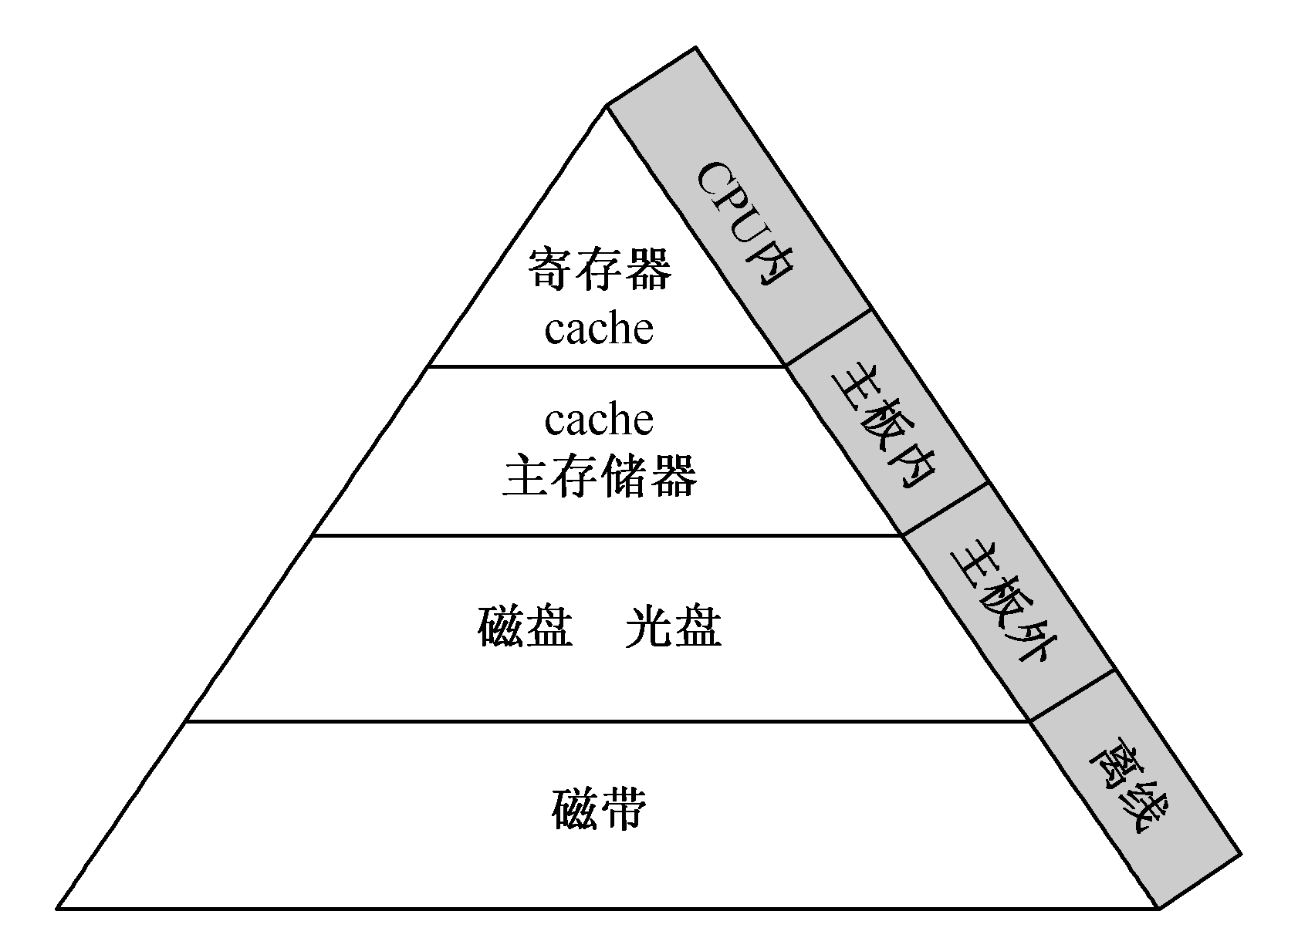
存储器概述
存储器的分级结构
主存储器的性能指标
存储容量
存取时间（读出时间）
存储周期（读周期时间）
存储器带宽
编址和端模式
按字节编址、按字编址、按字节访问、按字访问
字地址、字节地址、大端小端

Slide 13
SRAM和DRAM
SRAM存储器的组成
地址线、数据线、控制线
SRAM的用途
DRAM的存储原理、芯片的逻辑结构
DRAM与SARM的区别
刷新的概念
按行刷新

Slide 14
ROM
理解主要ROM 的区别和用途：
掩模ROM
可编程ROM
EPROM
EEPROM
FLASH

Slide 15
存储器容量的扩充（重点）
位扩展法：扩展芯片的数据线
芯片的数据线分别对应于存储器的高若干位和低若干位
字扩展法：扩展地址线地址线和片选
存储器地址线的低若干位连接各芯片的地址线;
存储器地址线的高若干位产生各芯片的片选
存储容量和地址范围

Slide 16
例：设CPU有16根地址线，8根数据线，用MREQ#作访存控制信号，R/W#作读/写控制信号。
现有下列存储芯片：
SRAM：1K×4、4K×8、8K×8；
ROM：2K×8、4K×8、8K×8；
主存的地址空间满足下述条件：
最小8KB地址为系统程序区(ROM区)，
与其相邻的16KB地址为用户程序区(RAM区)，
最大4KB地址空间为系统程序区(ROM区)。
请画出CPU与存储器的连接图。

Slide 17
三、主存储器与CPU的连接
确定各区域地址范围；
根据各区域容量，确定存储芯片的数目和扩展方法；
为字扩展分配地址线
地址线低位直接连接存储芯片的地址线；
高位地址线参与形成存储芯片的片选信号；
连接数据线、读写控制等其他信号，完成连接图
MREQ#可用作片选逻辑电路的使能信号

Slide 18
0x0000
8KB ROM
1.确定地址范围
8K×8 ROM
0x1FFF
16KB RAM
0x2000
2.确定存储芯片的数目和扩展方法
2片
8K×8 RAM
位扩展
0x5FFF
36KB
SRAM：1K×4、4K×8、8K×8；
ROM：2K×8、4K×8、8K×8；
0xF000
4K×8 RAM
4KB ROM
0xFFFF

Slide 19
0x0000
8KB ROM
1.确定地址范围
8K×8 ROM
0x1FFF
8KB RAM
0x2000
8K×8 RAM
2.确定存储芯片的数目和扩展方法
0x3FFF
8KB RAM
0x4000
8K×8 RAM
0x5FFF
36KB
0xF000
4K×8 RAM
4KB ROM
0xFFFF

Slide 20
第三步，分配CPU地址线
CPU地址线的低位直接连接存储芯片
CPU高位地址线参与形成存储芯片的片选信号；
0x0000
0x1FFF
0x2000
0x3FFF
0x4000
0x5FFF
0xF000
0xFFFF

Slide 21
CPU地址线的低位直接连接存储芯片
低13位地址线A₁₂~A₀与8K×8 ROM和两片8K×8 SRAM的地址线相连；
低12位地址线A₁₁~A₀与4K×8 ROM的地址线相连

Slide 22
第三步，分配CPU地址线
CPU高位地址线皆参与形成存储芯片的片选信号；
方法1：真值表->逻辑电路图
方法2：根据经验观察，将整个存储空间划分为8个8KB区域，用3：8译码器实现

Slide 23
第四步，画出连接图

Slide 24
某容量为 256MB 的存储器由若干 4M×8 位的 DRAM 芯片构成，该 DRAM 芯片的 地址引脚和数据引脚总数是( )
A
19
B
22
C
30
D
36
Notes:
4M×8 位的芯片数据线应为 8 根，地址线应为 log24M=22 根，而 DRAM 采用地址复用技术，地址线是原来的 1/2，且地址信号分行、列两次传送。地址线数为 22/2=11 根，所以地址引脚与数据引脚的总数为 11+8=19 根

Slide 25
Cache存储器（重点）
Cache功能
介于CPU和主存之间、小容量存储器
存取速度比主存快、采用高速的SRAM构成
为什么要引入Cache？
解决CPU和主存之间的速度不匹配问题
Cache功能全由硬件调度，对用户透明
程序的局部性原理
时间局部性、空间局部性

Slide 26
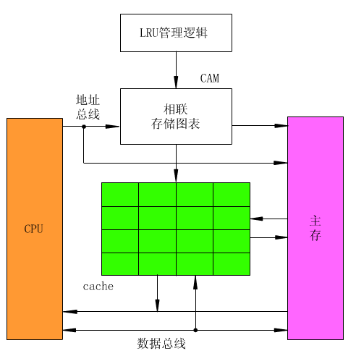
cache基本原理
CPU与cache之间的数据交换是以字为单位
cache与主存之间的数据交换是以块(行)为单位

Slide 27

Cache性能计算
命中率
平均访问时间
$t_{a}=ht_{c}+\left(1−h\right)t_{m}$
效率
$e=\frac{t_{c}}{t_{a}}=\frac{t_{c}}{ht_{c}+\left(1−h\right)t_{m}}$

Slide 28
主存与Cache的地址映射
Cache保存的内容只是主存内容的一个子集
Cache按照内容编址，主存线性编址
CPU用内存地址去访问Cache
必须应用某种方法，把主存的地址定位到Cache中的确切位置——地址映射

Slide 29
Cache的四个问题
当把一个块调入cache时，可以放在哪个位置? （映射方式）
全相联、直接映射、组相联
当所要访问的地址在cache中时，如何找到该地址?（查找算法-地址变换）
当发生失效时，应替换哪一行？（替换算法）
当进行写访问时，应进行哪些操作?（写策略）
保证数据的一致性

Slide 30
1. 全相联的映射方式
将主存地址(s+w)分为两部分：
块地址（块号）s位；
块内偏移（offset）w位；
映射方法：多对多
主存一个块可以放到Cache任一行
主存地址：
XXXX XXXX
XX
块号（s位） 块内偏移（w位）
内存地址
tag
标记
s位
块内偏移 字地址
w位
块地址(块号)s位

Slide 31
2. 直接映射方式
是一种多对一的映射关系，一个主存块只能映射到cache的一个特定行上
内存地址
tag
标记
s-r位
index
行号
r位
块内偏移 字地址
w位
块地址(块号)s位

Slide 32
3. 组相联映射方式
将cache分成u组，每组v行
组间采用直接映射，组内采用全相联映射
主存中的每一块可以被放置到Cache中唯一的一个组中的任何一行
内存地址
tag
标记
s-d位
index
组号
d位
块内偏移 字地址
w位
块地址(块号)s位

Slide 33
Cache的写策略
Cache的内容应当与主存内容保持一致
三种写策略
写回法（Write-Back）：修改位
全写法（Write-Through）
写一次法（Write-Once）
考虑写命中和写不命中两种情况下的处理

Slide 34
第四章 指令系统

Slide 35
指令格式
表示一条指令的机器字，称为指令字
指令格式：
从操作数的物理位置来说
SS型、RR型和RS型
指令字长度
单字长、多字长
定长指令与变长指令
操作码字段
地址码字段

Slide 36
指令的寻址方式
寻址方式分为两类，
_{顺序寻址方式}
^{(1) 指令寻址方式} _{跳跃寻址方式}
^{(2) 数据寻址方式：}

Slide 37
数据寻址方式
隐含寻址
立即寻址：指令的地址字段指出的是操作数本身。
直接寻址：直接指出操作数在内存的地址D。
间接寻址：
寄存器寻址
寄存器间接寻址
偏移寻址：相对寻址、基址寻址、变址寻址
掌握各种寻址方式的有效地址E形成方法及寻址空间的确定

Slide 38
第五章 中央处理器

Slide 39
CPU的功能和组成
CPU中的主要寄存器：
1. 数据缓冲寄存器（DR）
2. 指令寄存器（IR）
3. 程序计数器（PC）
4. 数据地址寄存器（AR）
5. 通用寄存器（R₀~R₃）
6. 状态字寄存器（PSW）
掌握各寄存器的主要功能

Slide 40
CPU的功能和组成
数据通路
数据存储部件之间传送信息的通路。
操作控制器可分为
时序逻辑型（硬布线）
存储逻辑型（微程序）

Slide 41
指令周期
指令周期的基本概念
指令周期 、CPU周期 、时钟周期、微指令周期概念及其联系。
指令周期流程图
方框：代表一个CPU周期
菱形：用来表示判别或测试，时间上依附于前面一个方框
公操作

Slide 42
时序产生器和控制方式
时序体制
硬布线控制器:主状态周期-节拍电位-节拍脉冲三级体制
微程序控制器:节拍电位-节拍脉冲二级体制
时序信号产生器的组成
控制方式
同步控制、异步控制、联合控制

Slide 43
微程序控制器
掌握微命令、微操作的概念与区别
互斥微命令、相容微命令
微指令和微程序的概念
微程序控制器原理
微程序控制器框图

Slide 44
微程序控制器
机器指令与微指令的区别与联系
一条机器指令由若干条微指令（一段微程序）进行解释和执行。
指令与微指令，程序与微程序，地址与微地址的对应关系
指令与内存储器有关
微指令与控制存储器有关
每一个CPU周期就对应一条微指令

Slide 45
5.4.2 微程序设计技术
微命令编码：
1.直接表示法、2.编码表示法、3.混合表示法。
微地址的形成方法
1.计数器方式、 2.多路转移方式。
微指令格式
水平型微指令和垂直型微指令。

Slide 46

硬布线控制器
硬布线控制的基本思想
硬布线控制器与微程序控制器的区别
$$C=f(I_{m},M_{i},T_{k},B_{j})$$

Slide 47
第六章 总线系统
返回

Slide 48
信息的传送方式
计算机系统中，传输信息方式：
串行传送：波特率
并行传送
总线带宽
总线周期
总线定时：事件出现在总线上的时序关系。
同步定时
异步定时

Slide 49
总线的仲裁
为了解决多个功能模块争用总线的问题
以某种方式选择其中一个主设备作为总线的下一次主方。
按照总线仲裁电路的位置不同，分为集中式和分布式两种。
集中式仲裁的三种方式原理及其特点：
(1) 链式查询方式
(2) 计数器定时查询方式
(3) 独立请求方式

Slide 50
第七章 外围设备
返回

Slide 51
磁盘存储设备
磁盘上信息的分布、磁盘容量
记录面、磁道（柱面）、扇区
磁盘存储器的主要技术指标
存储密度：道密度、位密度和面密度。
存取时间：取决于以下三个因素决定：
平均找道时间
平均等待时间
数据传送时间

Slide 52
第八章 输入输出系统

Slide 53
程序查询方式
外围设备的不同编址方式的特点：
统一编址
独立编址

Slide 54
程序中断方式
中断的基本概念
掌握中断的基本概念和工作特点。
中断源、保存现场、中断屏蔽、中断周期、中断嵌套、单级中断系统和多级中断系统工作原理等概念。
掌握中断处理的详细流程
中断方式的基本接口
接口方面：(RD)标志和(EI)标志
CPU方面：(IR)和“中断屏蔽”标志(IM)
中断服务程序入口地址的获取
向量中断和查询中断

Slide 55
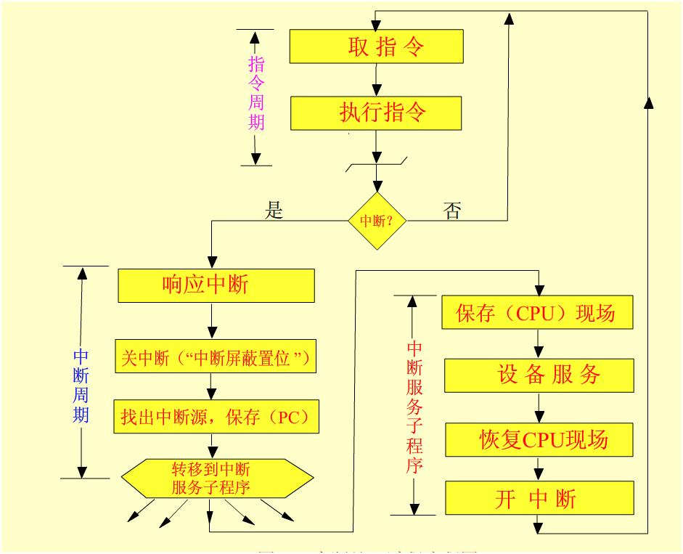
程序中断方式
单级中断
单级中断的概念
单级中断源的识别方法-----串行排队链法
单极中断处理流程图

Slide 56
单级中断系统中，中断服务程序内的执行顺序是:
I. 保护现场 II. 开中断 III. 关中断 IV. 保存断点 V. 中断事件处理 VI. 恢复现场 VII.中断返回
A
I→V→VI→II→VII
B
III→I→V→VII
C
III→IV→V→VI→VII
D
IV→I→V→VI→VII
Notes:
答案:A

Slide 57
8.3 程序中断方式
多级中断
优先权高的中断级可以打断优先权低的中断服务程序，从而可以进行程序嵌套方式工作。
多级中断可分为一维多级中断和二维多级中断。参考图8.12
多级中断源的识别方法
独立请求方式。

Slide 58
8.3 程序中断方式
多级中断
一个系统有n级中断，则CPU中有n个IR，n个IM
某级中断被响应后，则关闭本级和低于本级的IM，开放更高级的IM
同一级内有不同中断源的中断是不能嵌套的。
使用多级堆栈保存现场（包括IM）

Slide 59
DMA的基本概念
DMA 的基本概念和基本组成
DMA数据传送过程
传送前、正式传送、传送后处理
解决和CPU内存冲突的三种方法
暂停CPU执行、周期挪用、DMA和CPU交替访问
DMA方式与中断控制方式比较
了解选择型DMA和多路型DMA区别

